Slide 1


DATA DISCOVERY VIA JSON FILE INDEXING:
INGEGNERIA DEI DATI:
HOMEWORK 3
Luca Daniel
Lanza Antonio

Slide 2
STEPS
FASE DI INDICIZZAZIONE

Slide 3
STEPS
FASE DI INDICIZZAZIONE
FASE DI TEST

Slide 4
STEPS
FASE DI INDICIZZAZIONE
FASE DI TEST
SVILUPPO DEL MOTORE DI RICERCA

Slide 5
STEPS
FASE DI INDICIZZAZIONE
FASE DI TEST
SVILUPPO DEL MOTORE DI RICERCA
SVILUPPO DELLE METRICHE

Slide 6

STEP 1
FASE DI INDICIZZAZIONE

Slide 7

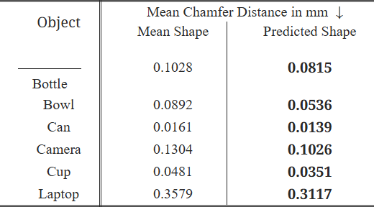
ESTRAZIONE DELLE TABELLE DAI FILE JSON
FOLDER: target/all_tables
{
"S5.T1.1": { "table": «HTML_CONTENT», "caption": «CAPTION_CONTENT» "footnotes": «ELENCO_FOOTNOTES» "references": «ELENCO_REFERENCES» }
}

Slide 8
ANALYZER UTILIZZATI
TABLE ID ANALYZER
Tokenizza tutto il testo come un’unica parola
Trasforma tutto in minuscolo
TABLE CAPTION ANALYZER
Tokenizza su spazi bianchi
Converte tutto in minuscolo
TABLE ROWS and COLUMNS ANALYZER
Converte tutto in minuscolo
Gestisce i delimitatori come «-» o «_»
Applica stemming per normalizzare i suffissi o ricercare sinonimi
Gestisce i delimitatori come «-» o «_»
Tokenizza tutto il testo come un’unica parola
Applica stemming per normalizzare i suffissi o ricercare sinonimi

Slide 9

STEP 2
FASE DI TEST

Slide 10

TEST ESTRAZIONE
Abbiamo testato, per ogni tabella di ogni file JSON, che questa rispettasse il formato standard JSON e che non fosse vuota:
Se rispettava questi criteri, veniva estratta;
Se non li rispettava, veniva stampato su console un messaggio esplicativo del perchè non veniva estratta

Slide 11
RISULTATO
NON ESTRATTE PERCHE’
vuote
Informazioni inconsistenti non strutturate in formato JSON
5068

Slide 12
TEST INDICIZZAZIONE
Abbiamo verificato, attraverso una AllDocsQuery, il numero di tabelle indicizzate facendoci stampare il risultato della AllDocsQuery:
Risultato Ottenuto:
44.470
Tabelle indicizzate
TOTALE TABELLE: 49.538
TABELLE ESCLUSE: 5.068
TABELLE ESTRATTE: 44.470

Slide 13

STEP 3
SVILUPPO DEL MOTORE DI RICERCA

Slide 14
FUNZIONAMENTO
Offre la scelta di:
Ricerca specifica per indice
Ricerca su contenuto (righe e colonne) e sulla caption
Parsa la query con lo stesso analyzer dell’indice e fa la ricerca sui valori delle righe e delle colonne e sulle caption

Slide 15

STEP 4
SVILUPPO DELLE METICHE

Slide 16
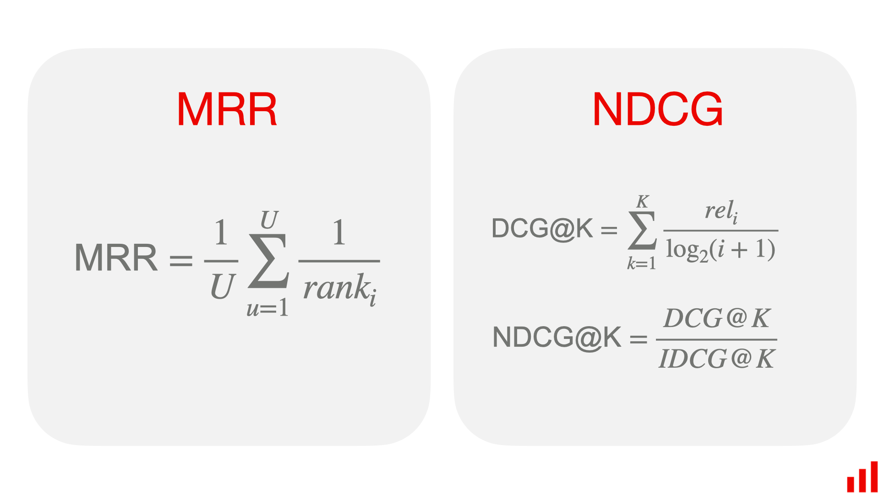
METRICHE UTILIZZATE
Notes:
Le metriche utilizzate per valutare il nostro motore di ricerca sono la mean reciprocal rank e la normalized discounted cumulative gain.
La MRR funziona nel seguente modo: per ciascuna query viene calcolato l’inverso della posizione dove compare il risultato piu rilevante e poi viene fatta una media su tutte le query.
La NDCG invece funziona nel seguente modo: rel-i rappresenta il punteggio di rilevanza del documento

Slide 17
GRAZIE A TUTTI PER L’ATTENZIONE
Notes:
Analizziamo in dettaglio lo step 1:

